Slide 1






义务教育《信息科技》三年级下册
/ 第2单元 介绍校园植物朋友
第 6 课 网上写植物观察笔记
——在线笔记
制作人：铜陵师范学校附属小学 刘蓓

Slide 2
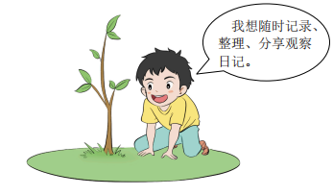

项目情境
科学老师要求大家开展植物种植体验活动，每天观察植物的生长变化，并及时记录下来。李徽想更快捷地撰写植物观察笔记，与大家分享自己喜爱的植物的生长变化过程。
怎样帮李徽？

Slide 3


小学信息科技三年级下册第2单元
活动导航
试：录入日记文字内容
析：上传植物图片
试：设置分享方式
比：评选在线笔记
议：交流分享感受
说：学习经历分享
思：提出项目问题
试：了解在线笔记
议：规划活动方案
思：在线笔记优势
用：创新学习体验
项目
准备
项目
实施
项目
分享
项目
拓展

Slide 4


小学信息科技三年级下册第2单元
说：学习经历分享
思：提出项目问题
试：了解在线笔记
议：规划笔记方案
项目准备

Slide 5

项目准备
项目实施
项目分享
项目拓展
1. 说说：学习经历分享
语文老师是如何指导写植物观察笔记的？如果要在一段期间内写植物观察笔记，记录植物的生长变化，你希望笔记有哪些功能？
◻随时记录 ◻轻松收藏 ◻整理方便 ◻分享快捷 ◻

Slide 6


项目准备
项目实施
项目分享
项目拓展
2．想一想：提出项目问题
观察：图中的人们如何记录信息的？
我们也可以这样写植物观察笔记吗？
思考：猜测，他们为什么采用这样方式记录？

Slide 7

项目准备
项目实施
项目分享
项目拓展
3．试试：了解在线笔记
✓查一查 上网查找，了解常见的在线笔记，与他人交流。
✓试一试 选择在线笔记工具，尝试图中几种输入文本的方法。

Slide 8

项目准备
项目实施
项目分享
项目拓展
4．议议：规划活动方案
小组准备在观察笔记中记录哪些内容？并选择记录的方法
笔记的内容
记录方法
□植物每天的生长变化
①上传照片
□记录我的观察过程
②用文字记录
□
③
请根据主要的活动，进行小组成员分工。
记录观察文字
上传植物图片
设置分享权限

Slide 9
小学信息科技三年级下册第2单元
试：录入日记文字内容
上传植物图片
设置分享方式
项目实施

Slide 10
项目准备
项目实施
项目分享
项目拓展
1. 输入日记文本
选择一种喜欢的植物进行观察，然后根据构思录入笔记内容。

Slide 11

准备间
活动室
收获园
挑战台
2. 上传植物图片
思：怎样拍，能展示植物的生长过程？
试：拍一拍，将照片上传到在线笔记。
说：应用在线笔记可以 （ ），让笔记内容更（ ）。

Slide 12
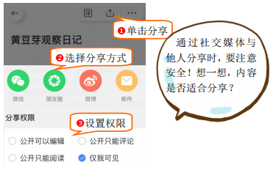

准备间
活动室
收获园
挑战台
3. 设置笔记分享
按图示，将笔记分享给同学。
●我发现可以选择不同方式分享，如（ ）。
●分享时，还可以设置（ ）。
●我认为设置分享权限可以（◻保护个人信息安全 ◻ ）

Slide 13
小学信息科技三年级下册第2单元
比：评选在线笔记
议：交流分享感受
思：思考分享规则
项目分享

Slide 14
项目准备
项目实施
项目分享
项目拓展
1．比：评选在线笔记
●汇报小组探究过程。
●作品评价表
活动任务 | 组 员 | 交流体验
记录文本 |  | 用 方式录入文本，我发现这种方式输入文本（◻是 ◻否）快捷。
上传图片 |  | 我为植物拍了 张照片，这些照片可以展示植物的 。我发现（◻是 ◻否）可以边拍边上传照片。
设置分享 |  | 我发现可以选择不同方式分享，如 。分享时，还可以设置权限。我认为设置分享权限可以（◻保护个人信息安全 ◻ ）
评价维度 | 评价标准 | 评星
日记文本内容 | 内容详细
植物图片内容 | 照片清晰，能展示植物的生长变化
收获点赞数 | 共收获（ ）赞；同学的建议（ ）。

Slide 15

项目准备
项目实施
项目分享
项目拓展
2．议：交流分享感受
分享的 受到好评。我发现分享的内容要
不是所有内容都能在网上分享。
分享时设计权限，可以 。

Slide 16
小学信息科技三年级下册第2单元
项目拓展
思：在线笔记优势
用：创新学习体验

Slide 17
项目准备
项目实施
项目分享
项目拓展
1. 思：在线笔记的优势？

Slide 18

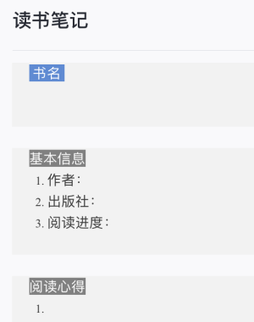
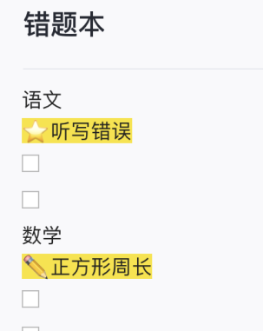
项目准备
项目实施
项目分享
项目拓展
2. 用：学习应用体验
想一想，还可以用在线笔记解决哪些学习问题？
还可以怎样帮助学习？

Slide 19
义务教育《信息科技》三年级下册
第2单元 介绍校园植物朋友
第 6 课 网上写植物观察日记
用所学知识 探究未知世界吧！
小学信息科技三年级下册

